Slide 1
컴퓨터 비전 기술을 이용한 브랜드 로고 검열
2016112648 이현석
2018112533 김채원
2018112566 박주은

Slide 2
목차
개선점
플로우 차트
메인 함수
옵티컬 플로우
goodFeaturesToTrack
calcOpticalFlowPyrLK
Query 이동
Query 크기조절
inpaint

Slide 3
개선점
SURF를 이용하는 기존방식에서 개선 시켜서 optical flow와 관련된 방법을 이용하여 기존에 쿼리가 점점 커지는 문제점을 개선했다.
기존에 특징점을 잡아서 위치만 잡는 것을 넘어서 인페인팅을 접목했다.

Slide 4
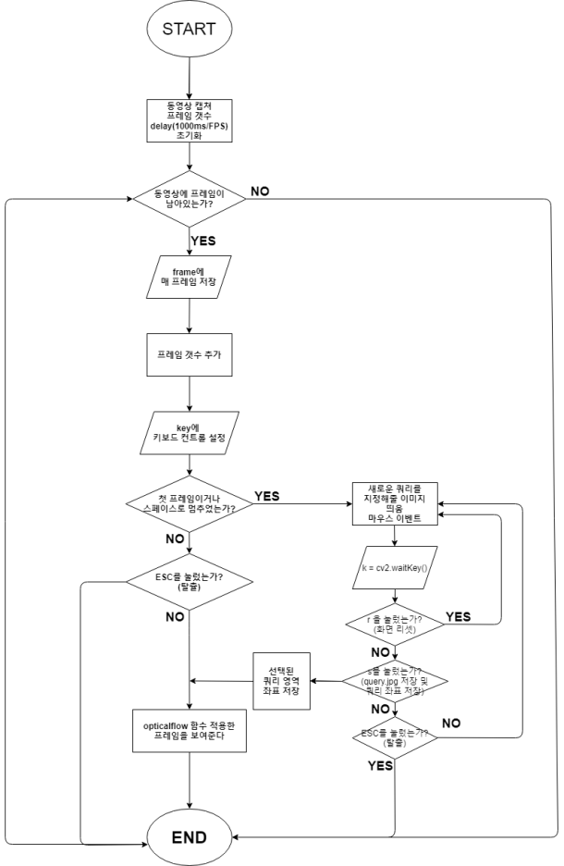
플로우 차트

Slide 5
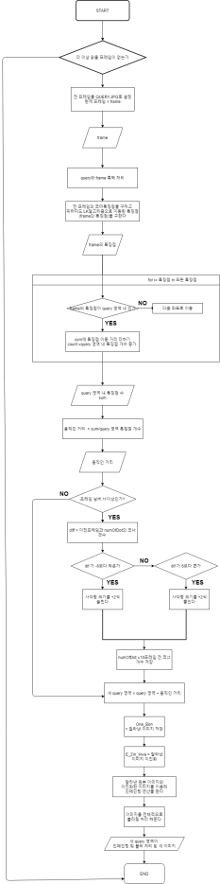
플로우 차트

Slide 6
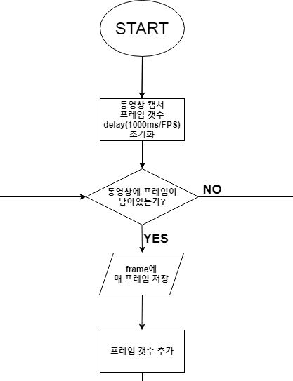
메인 함수
동영상을 불러온다.
동영상 캡쳐, 프레임 개수, delay 값을 초기화 한다
Frame의 번째를 cnt에 저장한다

Slide 7
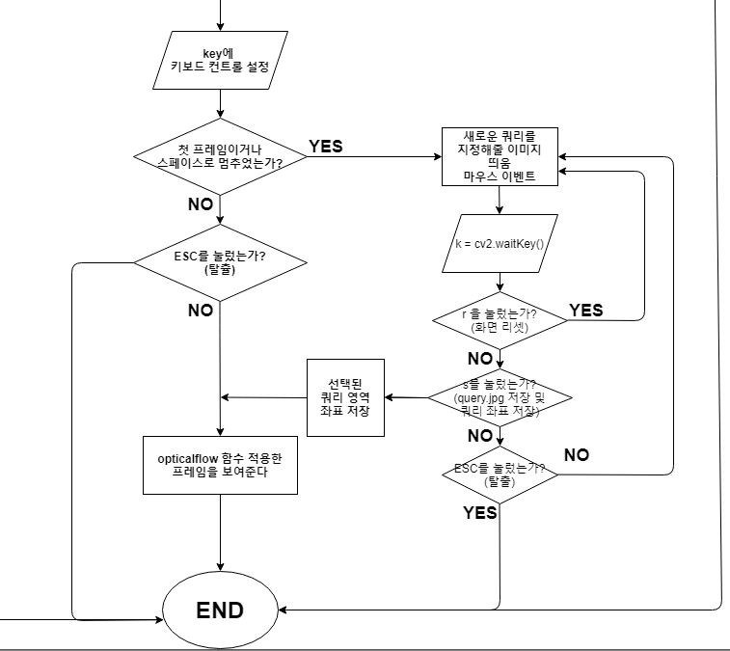
메인 함수
Key에 키보드 컨트롤을 설정한다
영역을 지정 하기 위한, 화면
키보드 누름에 따라 바뀌는 효과
지정한 영역을 jpg파일로 따로 저장
Jpg 파일과 현재 영상을 이용해 optical flow 함수 진행

Slide 8
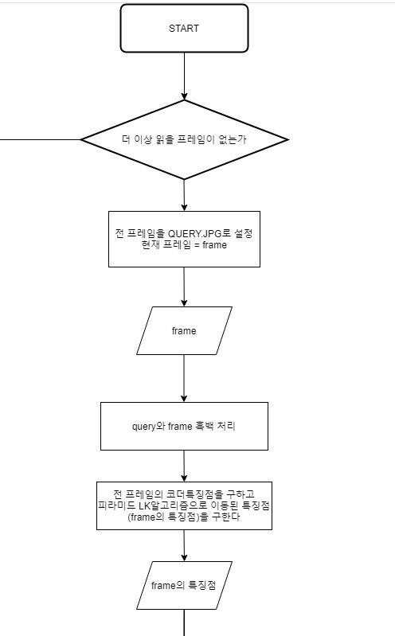
옵티컬 플로우
이전 프레임을query.jpg 읽어 온것으로 설정
현재 프레임은 받아온 현재프레임으로 설정
두 이미지를 grayscale을 적용한다

Slide 9
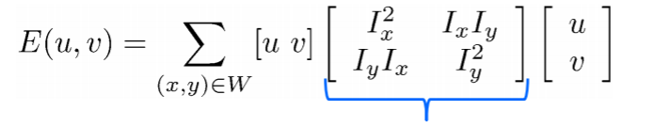
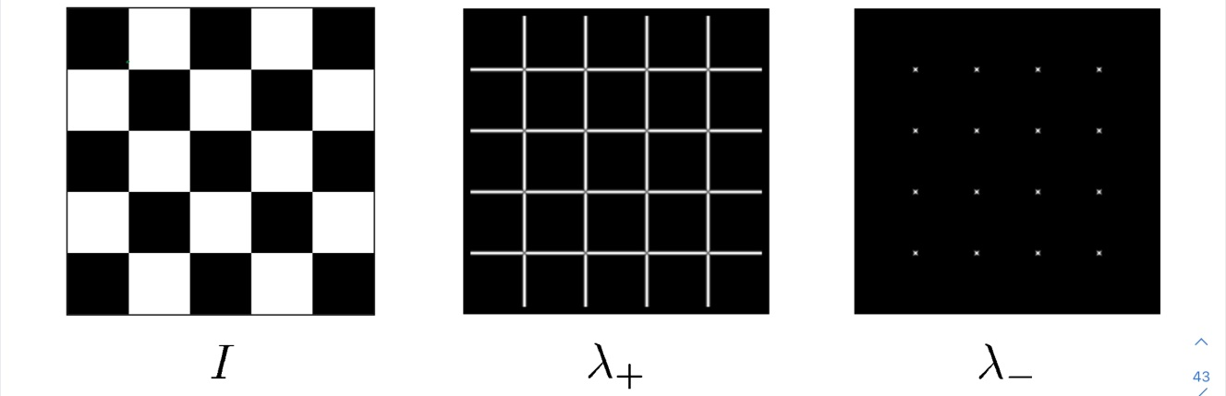
goodFeaturesToTrack
cv2.goodFeaturesToTrack(입력 이미지, 코너 최댓값, 코너 품질, 최소 거리)
:3x3 패치를 사용하는 해리스 코너 식에서 λ+ 과 λ-를 모두 사용하지 않고 λ -(절댓값이 더 작은 람다)만 사용
λ - 최소값에 0.01을 곱한 값보다 λ-가 커야 코너로 간주한다.
코너 사이의 거리가 10보다 커야 코너로 간주한다.

Slide 10
calcOpticalFlowPyrLK
cv2.calcOpticalFlowPyrLK(이전 프레임, 현재 프레임, 이전프레임에서 추적한 점, 이전프레임이 이동한 좌표, 종료기준)
리턴값 : 사용자가 지정한 점들에 대한 움직임 정보
: status (출력) 점들의 매칭 상태.
: err 결과 오차 정보.
전제 : 객체의 픽셀 밝기는 연속된 프레임 사이에서 바뀌지 않는다.

Slide 11
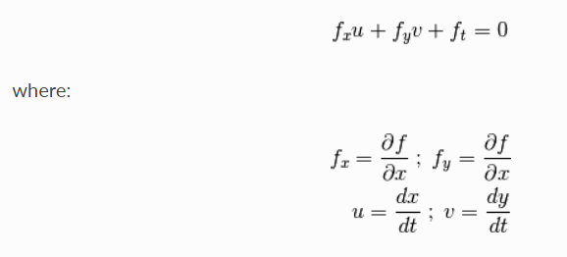
calcOpticalFlowPyrLK
이웃 픽셀들끼리는 유사한(같은) 움직임을 갖는다. 는 가정하에 Optical Flow식(1)을 취해서 (u,v)를 구한다.
이 때 기준점 주변 3x3 패치를 이용하기 때문에 9개의 방정식과 2개의 미지수가 나온다.

Slide 12
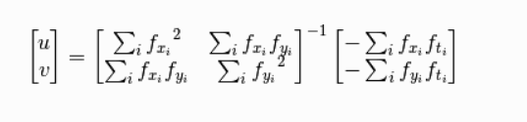
calcOpticalFlowPyrLK
최소자승법으로 방정식을 풀어서 (u,v)를 구한다.
최소자승법 식을 보면 역함수 행렬이 해리스코너 행렬과 비슷한데 이를 통해 코너점(특징점)이 트래킹하기 좋다는 것을 알 수 있고 이에 따라 추출한 결과로 나온 코너점과 그 이웃만 추적했다.
Optical Flow 방법은 작은 움직임만 인식하기 때문에 큰 움직임도 포착할 수 있게 3개의 이미지 피라미드를 사용했다.
.

Slide 13
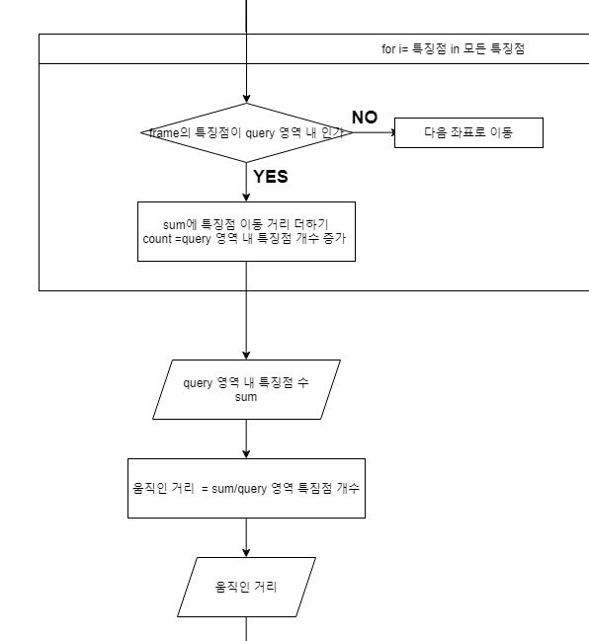
옵티컬 플로우
프레임 내 모든 점을 돌면서 query좌표 내 영역인가
좌표 내 영역일 경우, 움직인 거리 u v 를 누적해서 더한다.
영역 내의 좌표의 개수를 센다
이를 평균 낸 것이 query가 이동한 방향과 거리

Slide 14
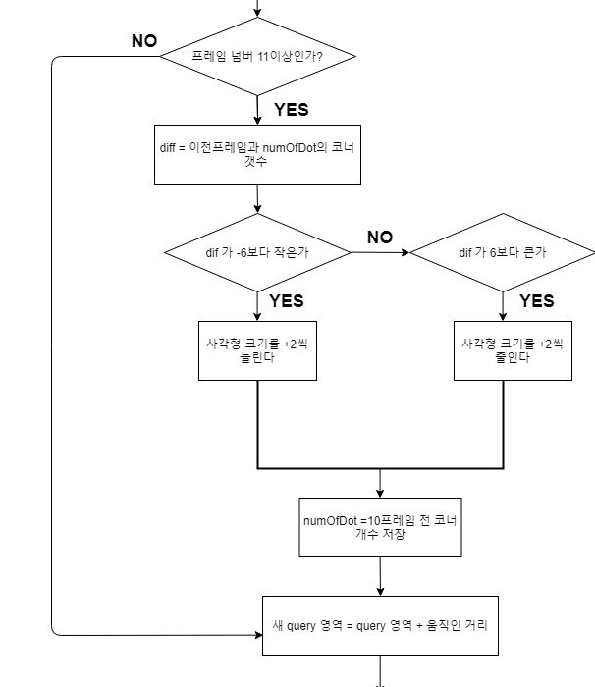
옵티컬 플로우
Query영역의 크기 조절시 10 프레임 이전 과 비교를 위해
이전 프레임과 비교할시 영역이 너무 자주 바뀐다.
Scale 조절은, query 영역내의 코너의 개수 차이를 기준으로 한다
Diff의 개수를 기준으로로 크기를 크게 할지 작게 할지 정한다

Slide 15
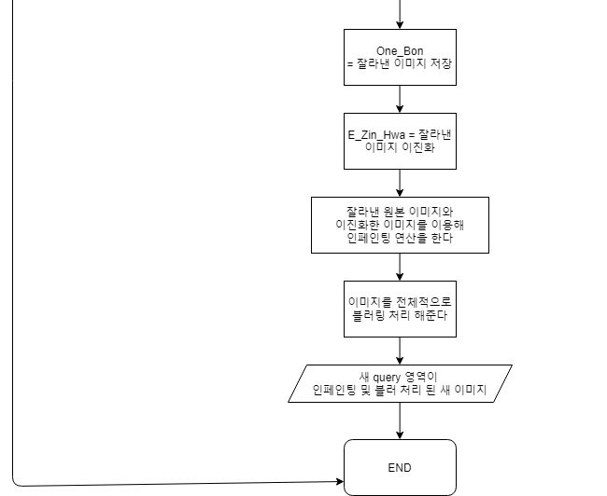


옵티컬 플로우
원본에 잘라낸 이미지를 저장
잘라낸 이미지를 이진화 한다
인페인팅
블러링 처리를 해준다

Slide 16
inpaint

